Slide 2
В честь победы Советских войск под Нарвой и Псковом 23 февраля 1918 года стал Днем Красной Армии. Сейчас празднуется как День Защитника Отечества

Slide 6
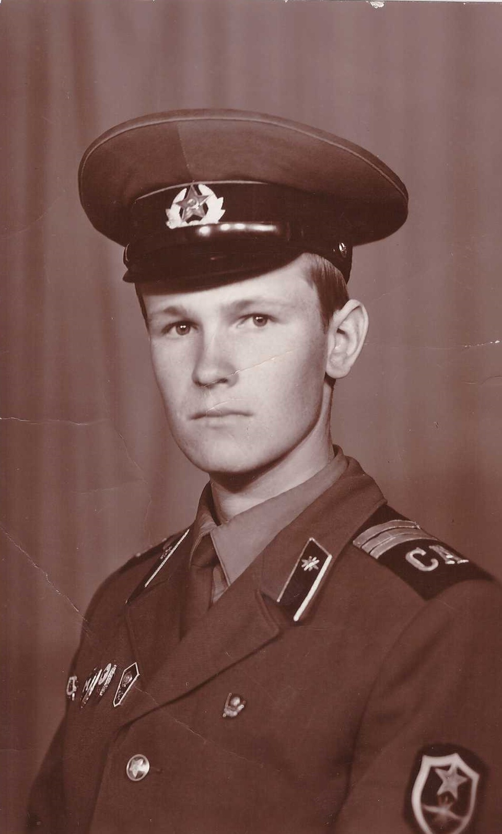
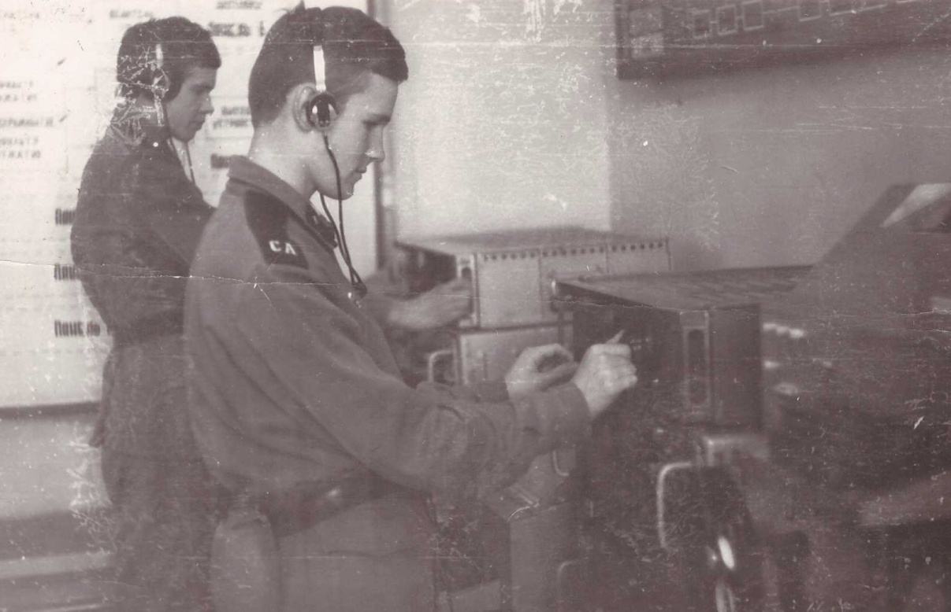

Slide 7
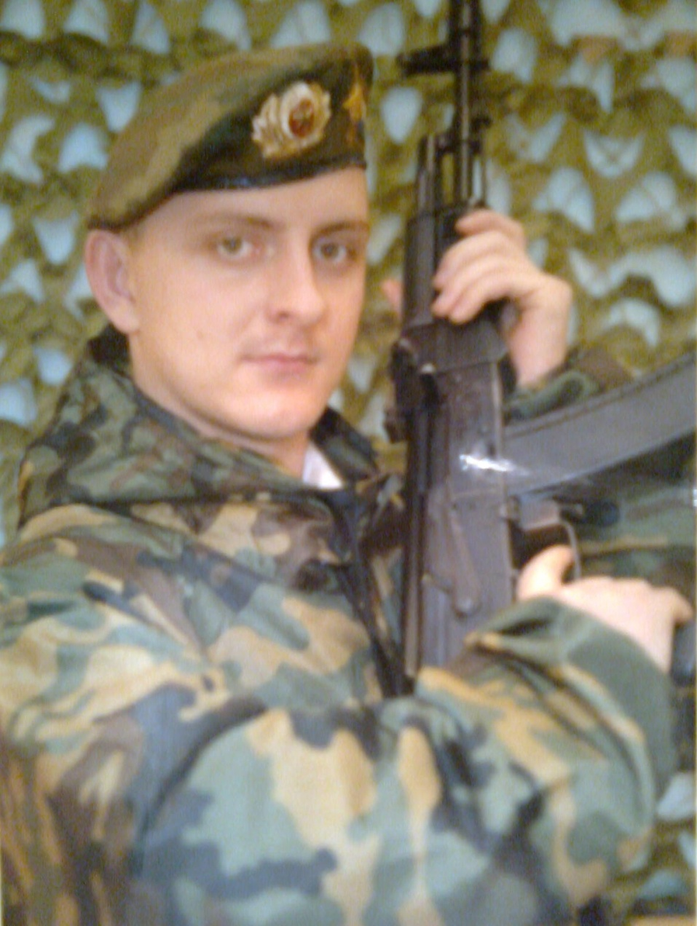
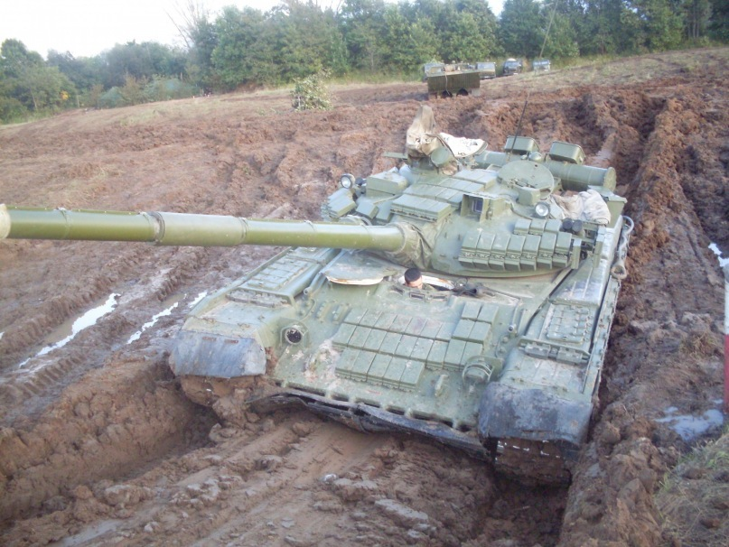

Slide 8
«Армейский калейдоскоп»

Slide 9
Команды
Связисты
Коршунов Александр
Балашов Тимур
Кроваткин Даниил
Палкин Вечеслав
Балашов Олег
Носов Илья
Варанкин Дмитрий
Танкисты
Носов Иван
Куделин Егор
Кубаев Александр
Беззубов Егор
Балашов Георгий
Замесов Аркадий
Костыгов Валерий

Slide 10
Интеллектуальный конкурс
ВОПРОС 1
Богатырь земли родной И защитник слабых, Одержал победу он В злом бою кровавом. Соловья - разбойника Он служить заставил, Тот чинить разбой и зло Навсегда оставил.
Назовите имя богатыря.
Илья Муромец

Slide 11
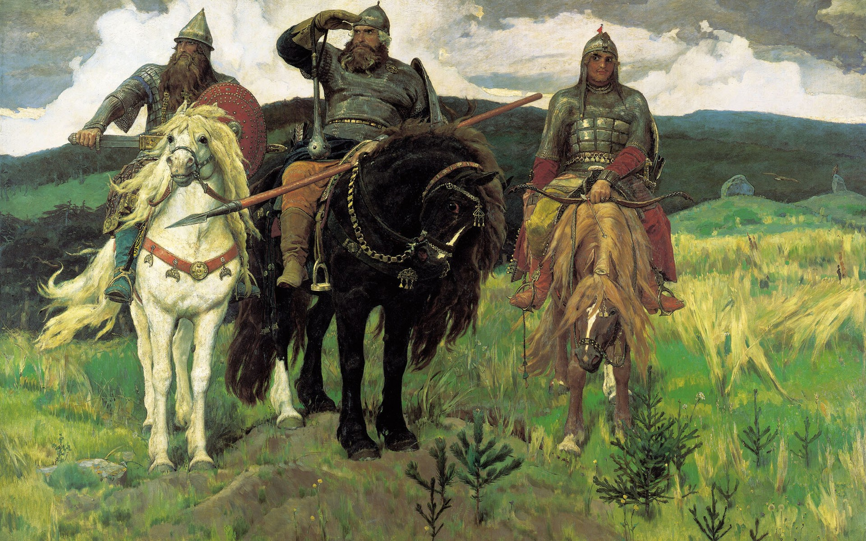
ВОПРОС 2
Как зовут трех богатырей, изображенных на картине Виктора Васнецова «Три богатыря»?
Илья Муромец, Алеша Попович,
Добрыня Никитич

Slide 12
ВОПРОС 3
Почему Алешу назвали Поповичем?
Попович - поповский сын

Slide 13
ВОПРОС 4
Почему Илью прозвали Ильей Муромцем?
Он был родом "из города Мурома да из села Карачарова"

Slide 14
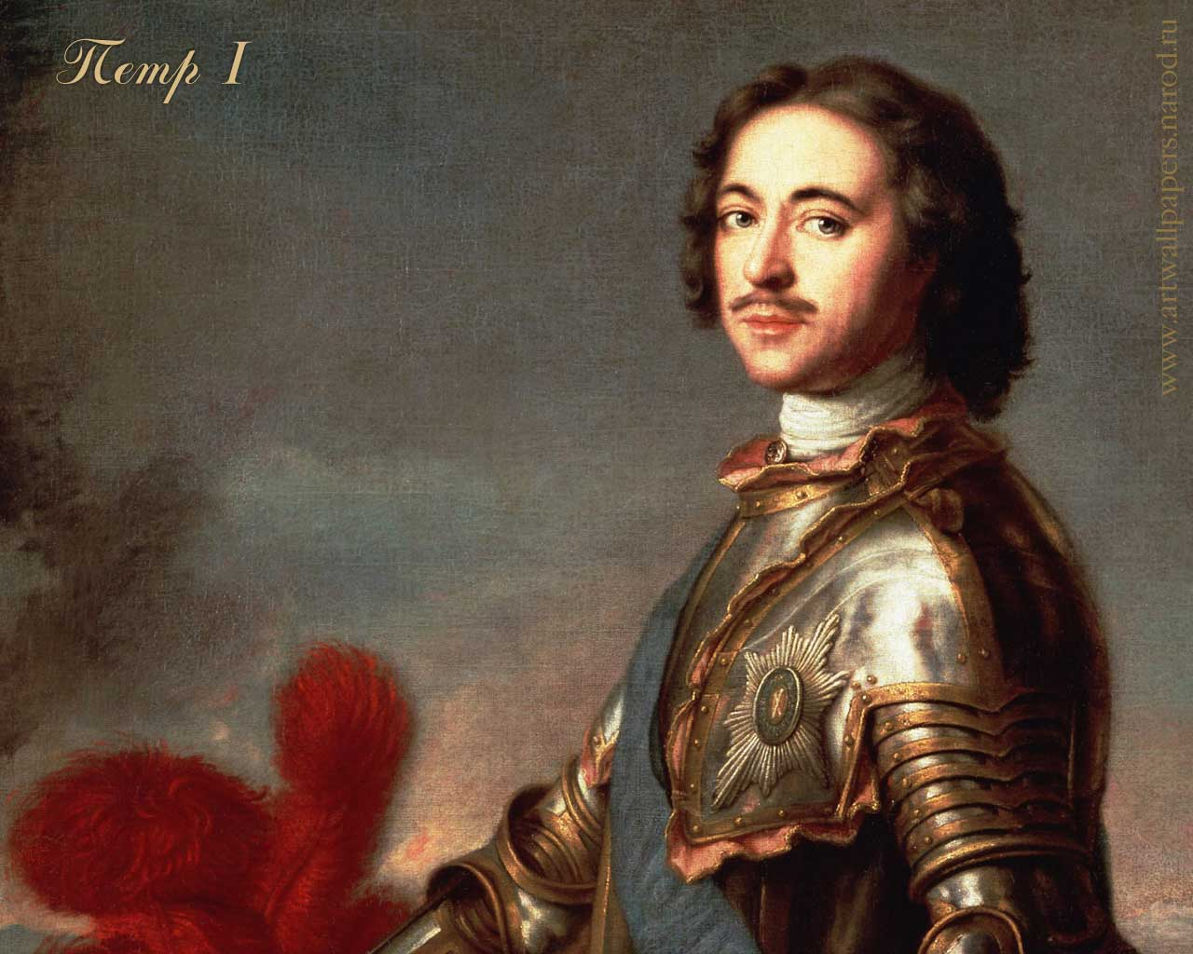
ВОПРОС 5
Кто является создателем российской армии?
Петр I

Slide 15
ВОПРОС 6
Кто является создателем российского флота?
Петр I

Slide 16
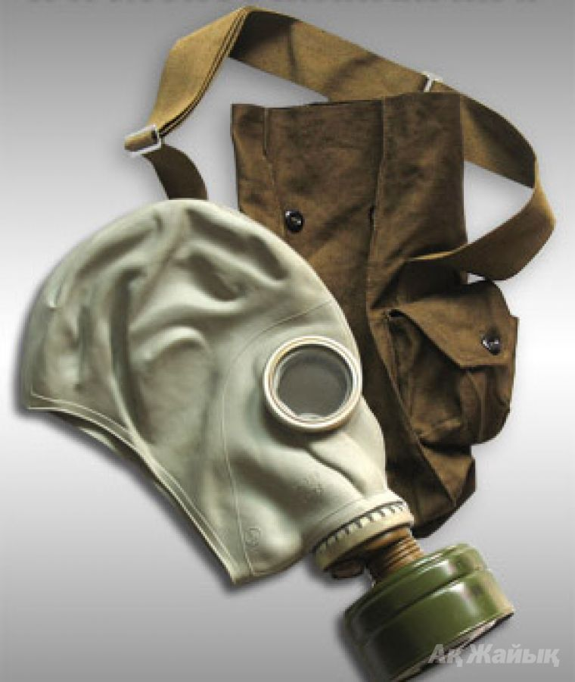
ВОПРОС 7
С помощью какого приспособления можно защититься от ядовитых газов?
Противогаз

Slide 17
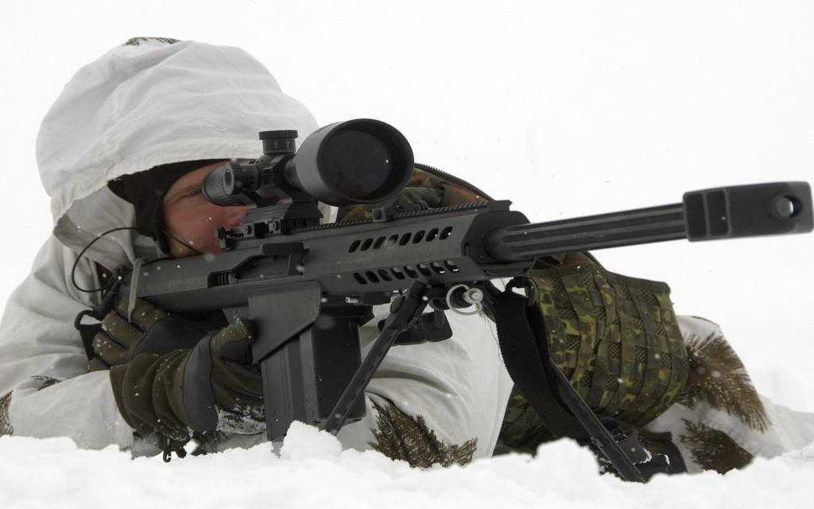
ВОПРОС 8
Как называют стрелка, владеющего искусством меткой стрельбы?
Снайпер

Slide 18
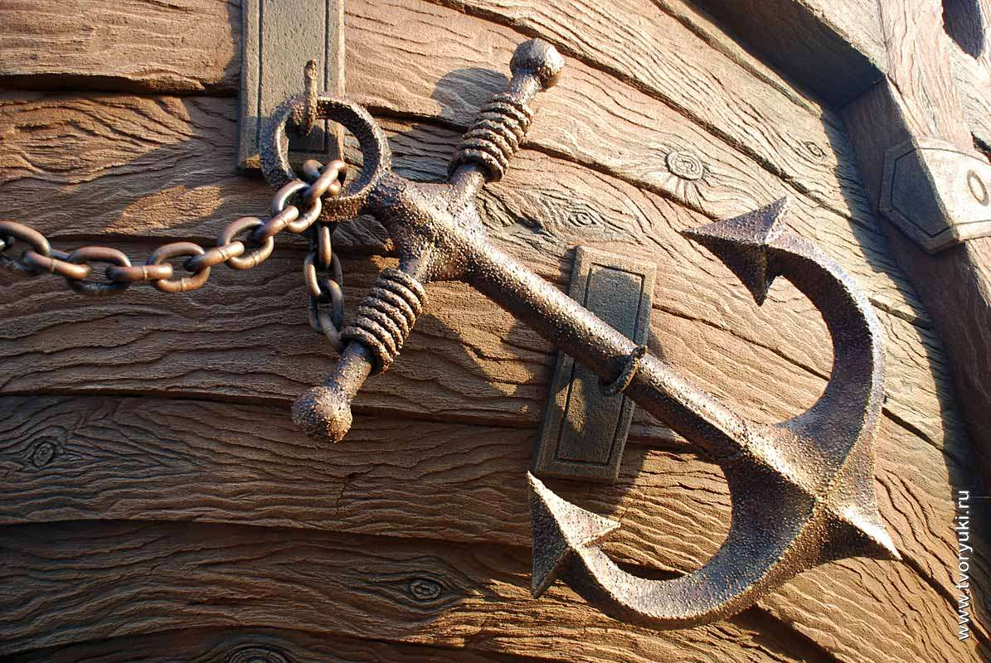
ВОПРОС 9
Как называется приспособление, удерживающее судно во время стоянки?
Якорь

Slide 19
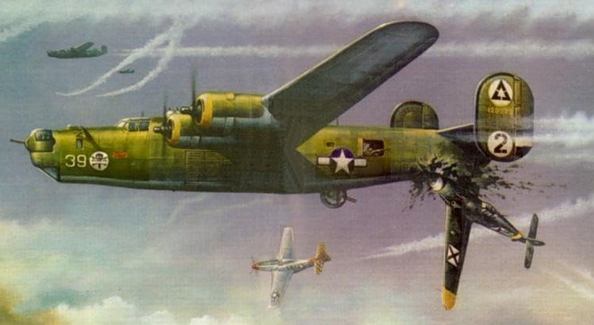
ВОПРОС 10
Что означает слово "таран"?
Удар корпусом танка, корабля или самолета

Slide 20
Выдающихся людей надо знать в лицо

Slide 21
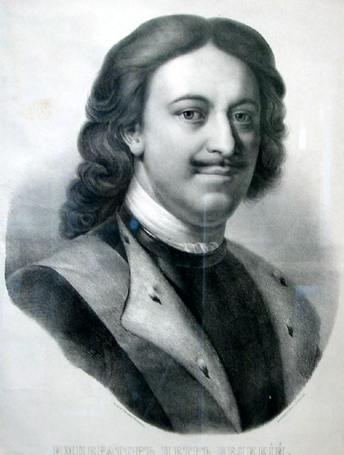
Петр I

Slide 22
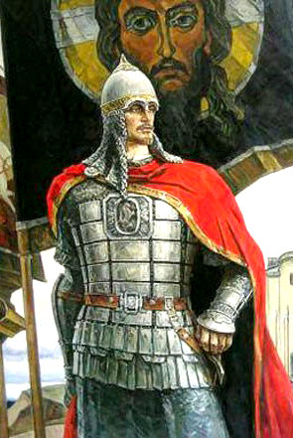
Александр Невский

Slide 23
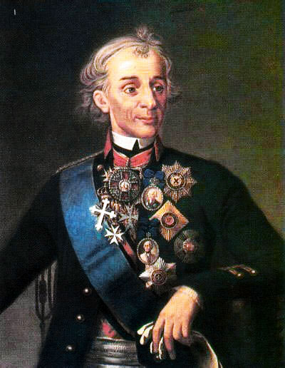
Александр Васильевич Суворов

Slide 24
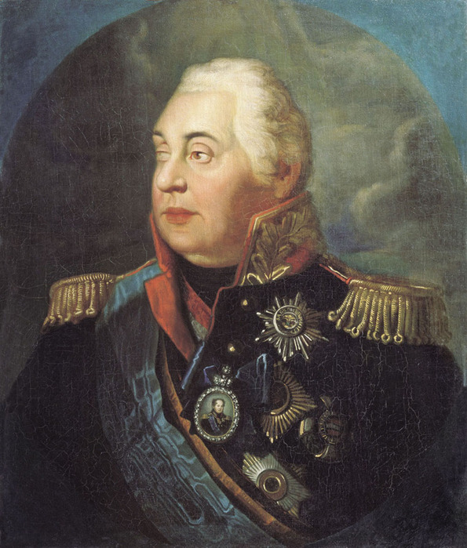
Михаил Илларионович Кутузов

Slide 25
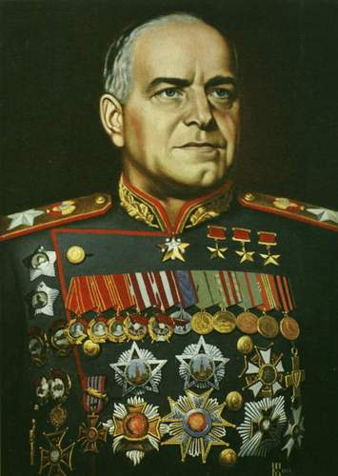
Георгий Константинович Жуков

Slide 26
Юрий Алексеевич Гагарин

Slide 27
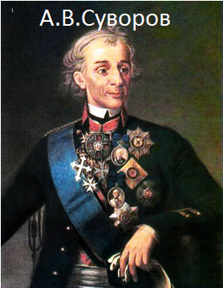
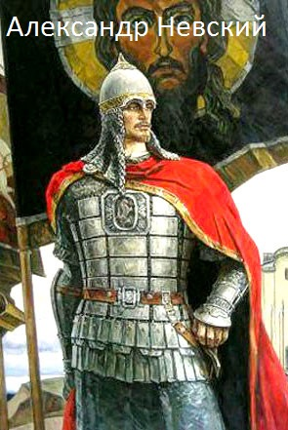
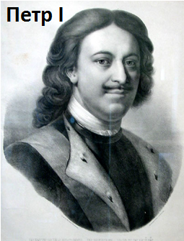
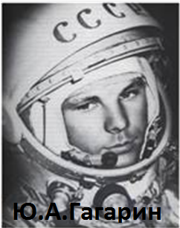
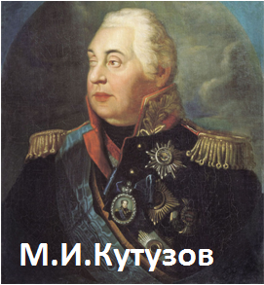
«Крылатые фразы»
"Кто с мечом к нам придёт - от меча и погибнет»
«Поехали»
«Промедление смерти подобно»
«Тяжело в учение, легко в бою»
"Побеждают не числом, а умением"
Notes:
суворов

Slide 28
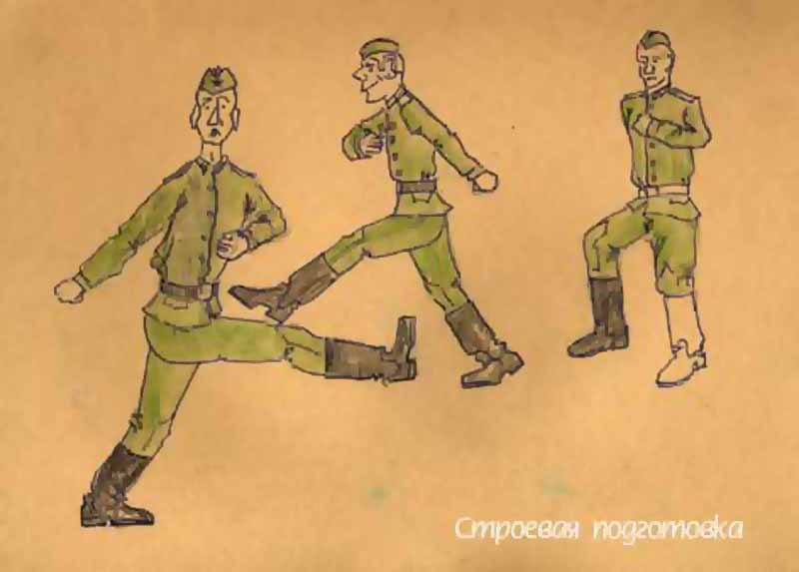
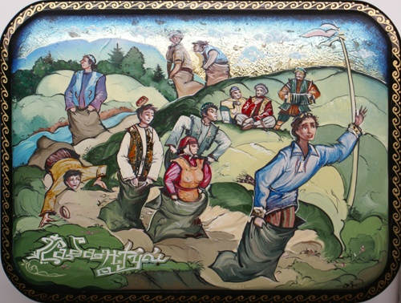
Военная подготовка

Slide 29
«Военный кроссворд»
Спорт, характеризующий восхождение на горные вершины.
Древнегреческий герой, уязвимым местом которого была пятка
Основной закон страны.
Винтовка с укороченным стволом
1
2
3
К
К
3
А
В
Т
О
М
А
Т
Гараж для самолётов
Х
Н
Р
5
И
С
4
А
Т
А
К
А
Л
Т
Б
Н
Оружие, изобретённое Калашниковым.
Неприятель
Род войск «Бог» войны
6
А
Л
Ь
П
И
Н
И
З
М
Г
Наступление с криком "Ура!"
Е
Т
Н
А
С
У
7
В
Р
А
Г
Ц
8
А
Р
Т
И
Л
Л
Е
Р
И
Я
Я

Slide 30
ЛЮБОВНОЕ ПОСЛАНИЕ
Твои глаза, как два алмаза...
Ты хороша, как звездочка в ночи…

